Slide 1

Kontrola trwałości
Podstawy prawne, wytyczne, terminy i zakres kontroli

Slide 2
Kontrola trwałości
Prowadzona po zakończeniu realizacji projektu;
Zachowanie trwałości projektu monitoruje się najczęściej na bazie wypełnianej ankiety trwałości, jednak część projektów podlega kontroli w miejscu ich realizacji;
Jesteś zobowiązany do niezwłocznego pisemnego poinformowania nas o wszelkich okolicznościach, które spowodowały lub mogą spowodować nieutrzymanie trwałości projektu, zmianę kwalifikowalności wydatków w okresie trwałości projektu.
Na wezwanie Instytucji Zarządzającej FE SL uzupełnij ankietę trwałości oraz dostarcz ją w wyznaczonym terminie. Brak przedstawiania przez Ciebie ankiety trwałości może stanowić podstawę do przeprowadzenia kontroli trwałości projektu.

Slide 3
Podstawa prawna do przeprowadzenia kontroli trwałości
Ustawa z 28 kwietnia 2022 r. o zasadach realizacji zadań finansowanych w perspektywie finansowej 2021-2027:
Rozdział 7 Kontrola i nieprawidłowości
Art. 24. 1. Kontrola i audyt programu obejmują:
1) kontrole realizacji programu służące zapewnieniu, że system zarządzania i kontroli programu działa prawidłowo, a wydatki w ramach programu są ponoszone zgodnie z przepisami prawa, zasadami krajowymi i unijnymi oraz umową o dofinansowanie projektu lub decyzją o dofinansowaniu projektu; (…)
2. Kontrola i audyt programu obejmują: (…)
f) kontrole trwałości, o której mowa w art. 65 rozporządzenia ogólnego
Art. 25. 1. Beneficjent jest obowiązany poddać się kontrolom, o których mowa w art. 24 ust. 1 pkt 1, wykonywanym przez instytucje kontrolujące lub na zlecenie tych instytucji.

Slide 4
Podstawa prawna do przeprowadzenia kontroli trwałości
Umowa o dofinansowanie projektu:
PARAGRAF 14 KONTROLE
1. Beneficjent zobowiązuje się poddać kontrolom w zakresie prawidłowości realizacji projektu, dokonywanym przez IZ FE SL oraz inne podmioty uprawnione do ich przeprowadzenia na podstawie odrębnych przepisów.
2.Kontrole mogą być przeprowadzane w siedzibie IZ FE SL, w siedzibie beneficjenta oraz w miejscu realizacji projektu w każdym czasie nie później niż do końca okresu określonego zgodnie z artykułem 82 ustęp 1 rozporządzenia ogólnego, z zastrzeżeniem przepisów, które mogą przewidywać dłuższy termin przeprowadzania kontroli dotyczących trwałości projektu oraz pomocy publicznej, o której mowa w artykule 107 ustęp 1 Traktatu o funkcjonowaniu Unii Europejskiej.

Slide 5
Termin kontroli
O terminie kontroli planowej w miejscu realizacji projektu zostaniesz poinformowany pisemnie, z co najmniej kilkudniowym wyprzedzeniem.
Kontrola doraźna przeprowadzana jest natomiast bez uprzedniego poinformowania. Decyzja o takiej kontroli podejmowana w przypadku informacji o nieprawidłowościach lub podejrzenia ich wystąpienia.

Slide 6
Zakres kontroli
Kontroli trwałości podlega projekt obejmujący inwestycje w infrastrukturę lub inwestycje produkcyjne
kontrola trwałości jest prowadzona w okresie pięciu lat od daty dokonania płatności końcowej na rzecz beneficjenta. Okres ten może być skrócony do trzech lat w zakresie utrzymania inwestycji lub miejsc pracy, stworzonych przez MŚP zgodnie z art. 65 ust. 1 Rozporządzenia Parlamentu Europejskiego I Rady (UE) 2021/1060 z dnia 24 czerwca 2021r. (dalej: rozporządzenia ogólnego)
kontrola trwałości służy sprawdzeniu, czy w odniesieniu do współfinansowanych projektów nie zaszła jedna z okoliczności, o których mowa w art. 65 rozporządzenia ogólnego
Kontrola trwałości może być rozszerzona o kontrolę innych elementów podlegających weryfikacji po zakończeniu realizacji projektu, np.: występowania podwójnego finansowania, zwłaszcza w kontekście możliwości zmiany kwalifikowalności podatku od towarów i usług, zachowania celu projektu, definiowanego poprzez osiągnięcie i utrzymanie wskaźników rezultatu, zachowania zasad informacji i promocji projektu, zachowania zasad udzielenia pomocy publicznej.

Slide 7
Zakres kontroli
Co do zasady podczas tej kontroli sprawdzeniu podlega, czy nie zaszły w projekcie niedozwolone modyfikacje polegające na:
zaprzestaniu działalności produkcyjnej lub przeniesieniu jej poza obszar wsparcia finansowany z programu dla województwa śląskiego,
zmianie własności współfinansowanej infrastruktury, która daje przedsiębiorstwu lub podmiotowi publicznemu nienależne korzyści,
istotnej zmianie wpływającej na charakter projektu, jego cele lub warunki realizacji, która mogłaby doprowadzić do naruszenia jego pierwotnych założeń
może być kontrolowana prawidłowość funkcjonowania i użytkowania infrastruktury projektu, w tym również zgodności wykorzystywania infrastruktury z celami projektu, niezależnie od faktu osiągnięcia zakładanych wartości docelowych wskaźników

Slide 8
Kontrola trwałości – zapisy wynikające z umowy o dofinansowanie
Komunikacja podczas kontroli odbywa się za pomocą środków komunikacji elektronicznej, w szczególności za pomocą poczty elektronicznej, ePUAP/e-Doręczenia
Beneficjent zobowiązany jest do przekazywania wyjaśnień i dokumentów na wezwanie IZ FE SL w terminach przez nią określonych
Nieudostępnienie instytucji kontrolującej dokumentów lub wyjaśnień jest traktowane jako odmowa poddania się kontroli. Niespełnienie przez beneficjenta w trakcie kontroli realizacji projektu zapisów artykułu 25 ustawy jest traktowane jak odmowa poddania się kontroli
Beneficjent zobowiązuje się do przekazania niezwłocznie do IZ FE SL wyników kontroli projektu przeprowadzonych przez inne niż IZ FE SL podmioty uprawnione do jej przeprowadzenia na podstawie odrębnych przepisów.
IZ FE SL może rozwiązać umowę ze skutkiem natychmiastowym (…) w szczególności gdy: (…)14) beneficjent odmówił lub nie poddał się kontroli prowadzonej przez IZ FE SL bądź inne uprawnione instytucje;

Slide 9
Kontrola trwałości – obowiązki Beneficjenta
Beneficjent jest obowiązany:
udostępnić instytucji kontrolującej dokumenty związane bezpośrednio z realizacją projektu, w szczególności dokumenty umożliwiające potwierdzenie kwalifikowalności wydatków – z zachowaniem przepisów o tajemnicy prawnie chronionej;
zapewnić dostęp do pomieszczeń i terenu realizacji projektu lub pomieszczeń kontrolowanego projektu, zapewnić dostęp do związanych z projektem systemów teleinformatycznych, w tym baz danych, kodów źródłowych i innych dokumentów elektronicznych wytworzonych w ramach projektu;
umożliwić sporządzenie, a na żądanie osoby kontrolującej sporządzić kopie, odpisy lub wyciągi z dokumentów oraz zestawienia lub obliczenia sporządzane na podstawie dokumentów związanych z realizacją projektu;
udzielić wyjaśnień dotyczących realizacji projektu

Slide 10
Po kontroli
Po zakończeniu kontroli zostaje sporządzona informacja pokontrolna. Otrzymasz ją w celu zapoznania się z jej treścią.
Jeżeli nie masz żadnych uwag – zaakceptuj dokument.
Jeżeli nie zgadzasz się z informacją pokontrolną – masz 14 dni na wniesienie pisemnych zastrzeżeń do jej treści.
Jeżeli podczas kontroli wykryte zostaną nieprawidłowości – otrzymasz zalecenia pokontrolne wraz z terminem ich wypełnienia i/lub informację o zwrocie dofinansowania.
Korekty finansowe związane z naruszeniem zasady trwałości w projekcie są naliczane proporcjonalne do okresu, w którym nie spełniono wymogów trwałości w projekcie.

Slide 11
Zastrzeżenia do informacji pokontrolnej
na piśmie utrwalonym w postaci elektronicznej lub w postaci papierowej, podpisane i umotywowane, złożone w terminie 14 dni od dnia doręczenia informacji pokontrolnej (termin może zostać przedłużony przez IZ na wniosek podmiotu kontrolowanego, gdy zostanie złożony przed upływem terminu zgłoszenia zastrzeżeń),
są rozpatrywane w terminie nie dłuższym niż 14 dni, licząc od dnia otrzymania tych zastrzeżeń. Bieg tego terminu przerywa przeprowadzenie dodatkowych czynności kontrolnych lub wezwanie do przedstawienia dokumentów lub złożenia dodatkowych wyjaśnień
po rozpatrzeniu zastrzeżeń, sporządza się w terminie nie dłuższym niż 10 dni ostateczną informację pokontrolną, zawierającą skorygowane ustalenia kontroli lub pisemne stanowisko wobec zgłoszonych zastrzeżeń wraz z uzasadnieniem odmowy skorygowania ustaleń
do ostatecznej informacji pokontrolnej oraz do pisemnego stanowiska wobec zgłoszonych zastrzeżeń nie przysługuje prawo do złożenia zastrzeżeń

Slide 12
Zalecenia pokontrolne
Informację pokontrolną oraz ostateczną informację pokontrolną w razie potrzeby uzupełnia się o zalecenia pokontrolne
Informacja pokontrolna oraz ostateczna informacja pokontrolna zawierają termin przekazania instytucji kontrolującej informacji o sposobie wykonania zaleceń pokontrolnych
Termin wyznacza się, uwzględniając charakter tych zaleceń
Podmiot kontrolowany w wyznaczonym terminie informuje instytucję kontrolującą o sposobie wykonania zaleceń pokontrolnych, o podjętych działaniach lub przyczynach ich niepodjęcia.

Slide 13
Trwałość projektu
Okres trwałości projektu to czas, w którym należy zachować w niezmienionej formie i wymiarze efekty projektu. Ich osiągnięcie zadeklarowałeś we wniosku o dofinansowanie. Dotyczy to np. zakupionych środków trwałych i stworzonych miejsc pracy. Obowiązek zachowania trwałości dotyczy projektów infrastrukturalnych oraz inwestycyjnych, w których kupujesz sprzęt lub wyposażenie. Obowiązek ten uchylany jest w sytuacji, gdy zaprzestałeś działalności z powodu ogłoszenia upadłości, niewynikającej z oszukańczego bankructwa.

Slide 14
Okres trwałości
Okres trwałości dla projektów współfinansowanych z programu regionalnego dla województwa śląskiego wynosi standardowo 5 lat. Odstępstwem od tej zasady objęte są projekty mikro-, małych i średnich przedsiębiorstw, dla których okres trwałości to 3 lata.
Okres trwałości liczony jest od daty ostatniej płatności, która zostanie Ci przekazana przez instytucję. Jeśli przepisy regulujące udzielanie pomocy publicznej wprowadzają ostrzejsze wymogi, wówczas stosuje się okres ustalony zgodnie z tymi przepisami.
Za datę płatności końcowej uznaje się:
datę przelewu na rachunek bankowy beneficjenta – gdy środki przekazywane są w ramach rozliczenia wniosku o płatność końcową,
datę zatwierdzenia wniosku o płatność końcową – w pozostałych przypadkach.

Slide 15
Trwałość projektu – zapisy umowy o dofinansowanie
Beneficjent zobowiązuje się zgodnie z artykułem 65 Rozporządzenia Parlamentu Europejskiego I Rady (UE) 2021/1060 z dnia 24 czerwca 2021r. do utrzymania trwałości projektu.
Beneficjent jest zobowiązany do niezwłocznego pisemnego poinformowania IZ FE SL o wszelkich okolicznościach, które spowodowały lub mogą spowodować nieutrzymanie trwałości projektu, zmianę kwalifikowalności wydatków w okresie trwałości projektu
Beneficjent posiada prawo do dysponowania nieruchomością będącą przedmiotem projektu na cele realizacji projektu oraz w okresie trwałości, a IZ FE SL ma prawo wezwać beneficjenta do przedstawienia dokumentu potwierdzającego ten fakt. W przypadku beneficjentów projektów dotyczących ścieżek rowerowych, kanalizacji, infrastruktury OZE na indywidualnych budynkach mieszkalnych, wyznaczania ciągów pieszych oraz projektów wybieranych w trybie niekonkurencyjnym prawo do dysponowania nieruchomością należy zapewnić przed rozliczeniem wydatków

Slide 16
Trwałość projektu – zapisy umowy o dofinansowanie
Beneficjent zobowiązuje się do zapewnienia niezbędnych zasobów i mechanizmów finansowych na pokrycie kosztów eksploatacji i utrzymania projektu obejmującego inwestycje w infrastrukturę i/lub inwestycję produkcyjną, tak aby zapewnić stabilność ich finansowania.
Rzeczy i prawa powstałe w wyniku realizacji projektu, nie mogą podlegać obciążeniu na rzecz podmiotów niebędących stronami umowy, w trakcie realizacji projektu oraz do czasu upływu okresu trwałości projektu
W przypadku zakupu w ramach projektu rzeczy ruchomych beneficjent oświadcza, że: 1) będą one użytkowane zgodnie z celem oraz obszarem geograficznym określonym we wniosku o dofinansowanie; 2) będą użytkowane przez cały okres trwałości projektu lub okres związany z amortyzacją danego sprzętu ruchomego
Wymiana ruchomych rzeczy w tym okresie jest możliwa na inne rzeczy, o podobnych parametrach/funkcjach

Slide 17
Naruszenie trwałości
Beneficjent jest zobowiązany zwrócić dofinansowanie wraz z odsetkami, w przypadku gdy w okresie trwałości projektu wystąpią przesłanki wskazane w artykule 65 rozporządzenia ogólnego. Wartość dofinansowania przypadająca do zwrotu zostanie określona proporcjonalnie do okresu nieutrzymania trwałości projektu
IZ FE SL może rozwiązać umowę ze skutkiem natychmiastowym, o czym informuje beneficjenta w formie pisemnej wraz z uzasadnieniem, w przypadku, gdy beneficjent nie realizuje projektu na warunkach określonych w umowie, a w szczególności gdy: 1) beneficjent nie wywiązuje się z obowiązków nałożonych na niego w umowie; 2) beneficjent realizuje projekt w sposób niezgodny z umową, przepisami prawa unijnego lub krajowego, wytycznymi lub „zasadami realizacji FE SL 2021-2027”; (…) 8) beneficjent z przyczyn leżących po jego stronie nie zrealizował lub nie utrzymał celów i wskaźników projektu; (…) 20) w momencie zakończenia realizacji projektu – projekt nie funkcjonował a beneficjent nie jest w stanie uruchomić projektu w terminie wskazanym przez IZ FE SL;

Slide 18
Informacje dot. trwałości:
Dodatkowe informacje dotyczące trwałości projektów znajdziesz w materiale Ministerstwa Funduszy i Polityki Regionalnej, Departamentu Koordynacji Wdrażania Funduszy UE pn.: TRWAŁOŚĆ W PROJEKTACH WSPÓŁFINANSOWANYCH Z FUNDUSZY UE Komentarz do przepisów, pod adresem: https://www.funduszeeuropejskie.gov.pl/media/126805/podrecznik_trwalosci_2021-2027_XII_2023.pdf

Slide 19
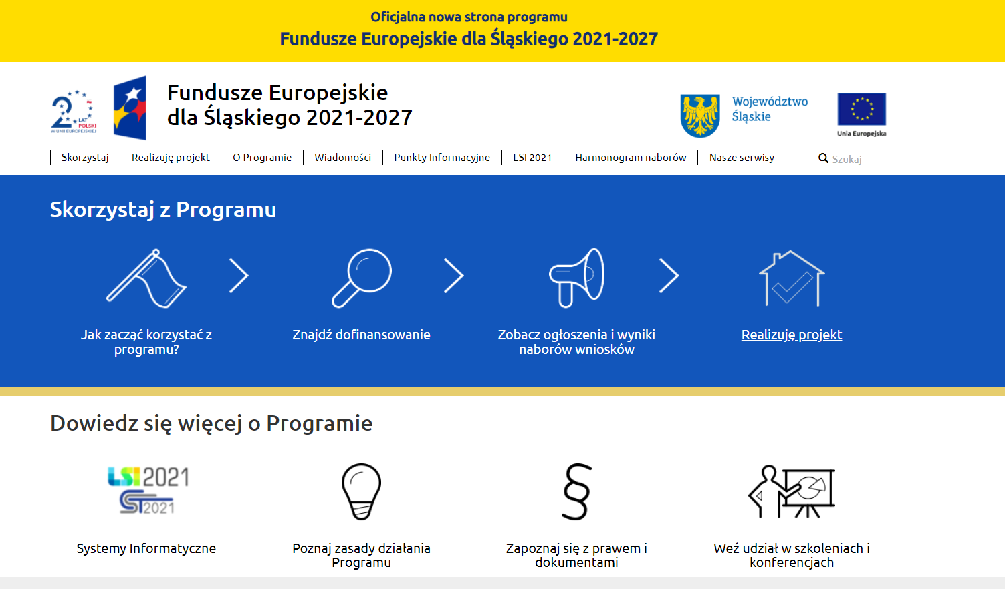
Dziękuję za uwagę

